Slide 1
파이썬 2강 과제

Slide 2

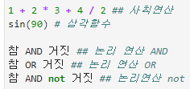

프로그래밍 언어 기본 요소 – 순차적 지시, 연산, 저장

Slide 3


프로그래밍 언어 기본 요소 – 선택, 반복

Slide 4

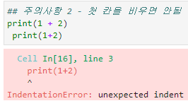
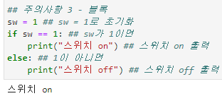
기본 구조 - 주의사항

Slide 5


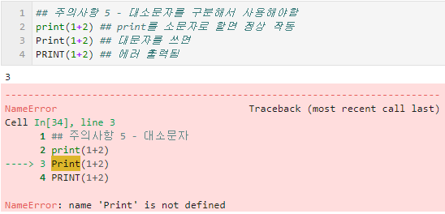
기본 구조 - 주의사항

Slide 6

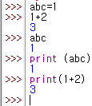

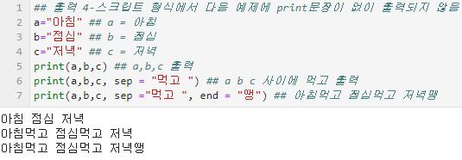
기본 구조 - 출력
출력 2

Slide 7
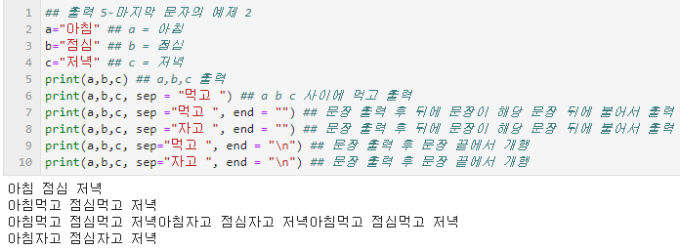
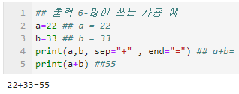
기본 구조 - 출력

Slide 8


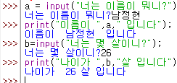
기본 구조 - 입력

Slide 9
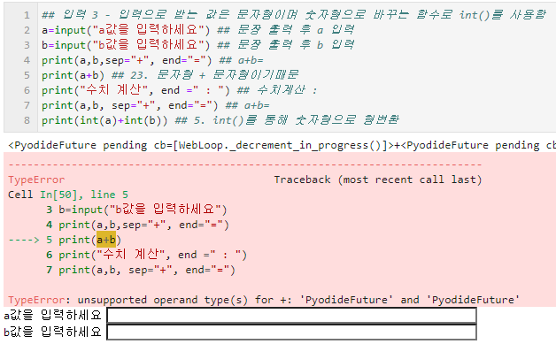
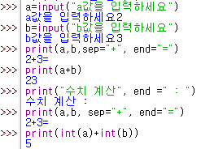


기본 구조 - 입력

Slide 10
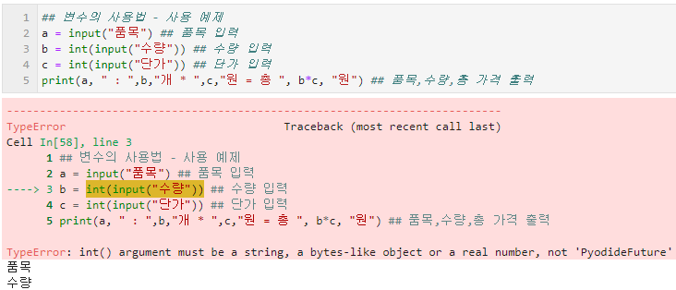
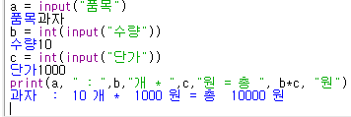
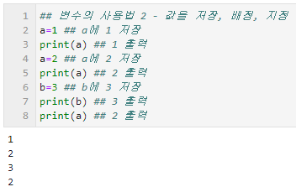
변수 – 변수의 사용법

Slide 11
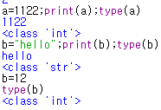

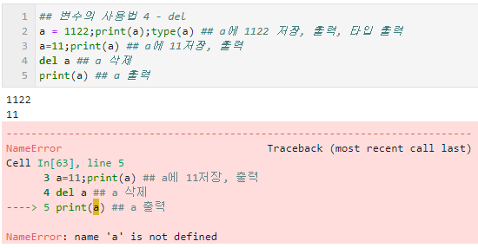
변수 – 변수의 사용법

Slide 12
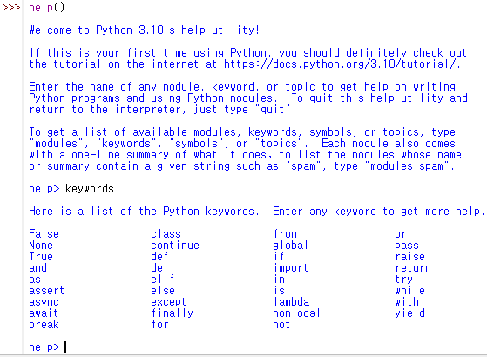

변수 – 변수의 명명법
변수의 명명법 1

Slide 13
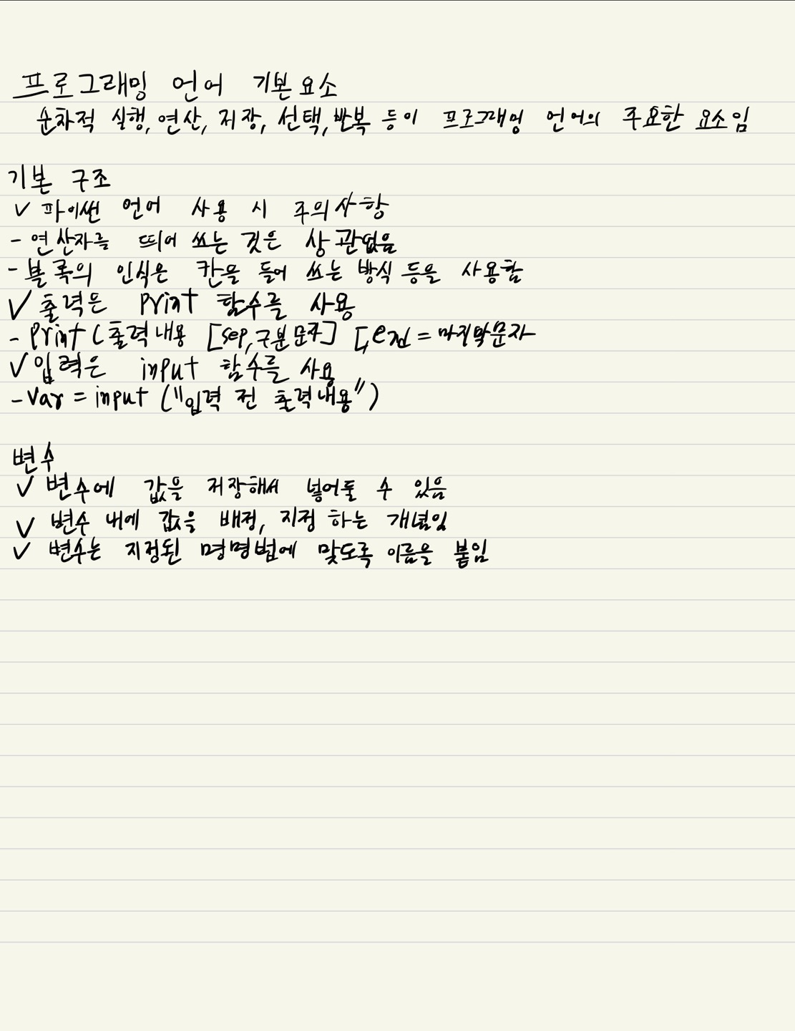
정리하기

